Slide 1
Pedagogická psychologie
„Nelegální“ komunikace ve škole, podvádění atp.

Slide 2
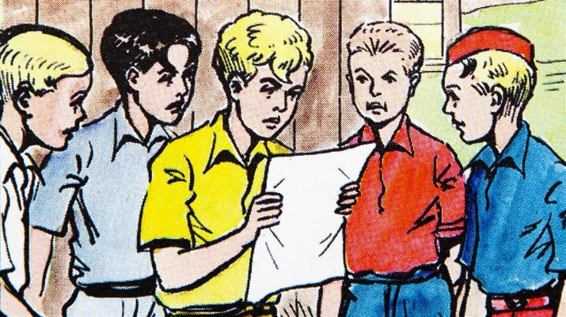
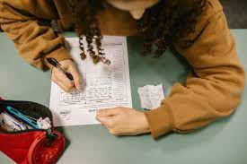
Úvodem
Nelegální komunikace, ilegální komunikace či aktivity (Mareš, Stránská) (aktivity ve smyslu vyrušování)
Podvádění (v pravém smyslu slova)
Pokleslá forma sociální aktivity (Helus)
Místo opravdové pomoci obcházení hodnocení
Cheating, cyber-cheating
Vázány zejména na situace hodnocení (formativní, sumativní hodnocení)
Čím vyšší význam testu, zkoušky („high-stakes testing“), tím větší pravděpodobnost tohoto typu chování
Spousta příkladů v literatuře, filmu…

Slide 3
Souvislosti
Nelegální komunikace
Rozvíjí se hlavně v podmínkách (tradiční) hromadné výuky
Žákovská komunikace a kooperace v ní není žádoucí (proto nelegální k.)
Obtěžuje, ruší… učitele
Transmisivní pohled na výuku
Podvádění
Snižuje objektivitu hodnocení a nivelizuje žákovské výkony
Nežádoucí součást skrytého kurikula
„Dobrý výsledek je možný jen podfukem“
Nepřevzetí zodpovědnosti za svůj výkon
Řešení složitějších situací s ohledem na okamžitý zisk
Přisvojování si výsledků práce kolegů v práci

Slide 4
O co se jedná?
Aktivity narušující výuku
vykřikování, komentáře, psaníčka, oběžníky, piškvorky (a další hry), četba…
Podvádění ve zkouškové situaci
Napovídání
Taháky
Zjišťování obsahu testů
Podvádění při písemných pracích
(…viz dále)
Využívají všech dostupných komunikačních kanálů, sociálně-psychologických poznatků i dostupných technologií

Slide 5
Motivy
Individuální
Získání co nejlepšího hodnocení s co nejmenším úsilím
Dodržení svébytné sociální normy (expertní role ve skupině)
Snaha zajistit si protislužbu (v předmětu, který mi nejde)
Touha se předvést
Sport ;) (adrenalin ;)
Skupinové
„…jistá forma prosociální aktivity, závisející na vztazích mezi žáky a na celkovém klimatu třídy“ (Stránská)
V rámci sociální podskupiny (kamarádi) napovídání častější
Může se jednat i o svérázný druh obrany před nevhodným ped. působením učitele (hypertrofovaný důraz na faktografii, zbytečné detaily, neobjektivní hodnocení, nesrozumitelný výklad apod.)
U učitelů
Snaha vyhnout se nepříznivému hodnocení vlastní práce (inspekce, srovnávací testy, maturity… ;)

Slide 6
Typy podvádění
Získávání nebo požadování informací
Opisování, posílání SMS/MMS s řešením, vysílačky, hands-free, kopírování obsahu testu (otázky, řešení, foto v mobilu…)
Práce s nepovolenými materiály nebo s materiály nepovoleným způsobem
Taháky, vzorce v kalkulačce, na flashdisku, audio v mp3 přehrávači, vydávání cizí práce za vlastní (paper-mill), kopírování necitovaných zdrojů, překlad vydávat za vlastní dílo…
Ovlivňující průběh zkoušení a hodnocení
Vydávání se za jinou osobu ve zkouškové situaci, u distančních forem – přítomnost „poradce“, výsledky internetové debaty upravit a vydávat za vlastní dílo, získat učitelské heslo (cracking, spyware) a upravit svůj záznam nebo získat zadání, dávat k dispozici své výsledky ostatním studentům…

Slide 7
Podvádění a souvislosti (Cizek, 2003)
Podvádění podporují:
Odpor ke škole, snaha připoutat pozornost, dobrá zkušenost s výsledky, orientace na známky, strach ze špatných známek, motivace vyhnout se neúspěchu, strach ze školy, zájmy ležící převážně mimo školu
Velký počet žáků ve třídě, orientace školy na výkon, výuka preferující nátlak, příležitost (řada sociálních experimentů) ;)
Bez vlivu
Absence, motivace k výkonu, mimoškolní aktivity, příslušnost k minoritě či majoritě, sebedůvěra, osobnostní typ A
Typ školy (veřejná / soukromá)
Podvádění inhibuje
Školní sebepojetí, očekávání školního úspěchu, vyšší intelektové schopnosti, introverze, vnější situování kontroly, vnitřní motivace, orientace na učení, odpovědnost za výsledky učení, vyšší úroveň morálního usuzování
Kvalitní výuka, zajímavé a z pohledu žáka užitečné učivo

Slide 8
Prevence - edukace studentů (Cizek, 1999)
Běžná výuka
Vysvětlení pravidel, příklady zjištěných podvodů a jejich řešení, diskuse na dané téma
Vysvětlení pojmů hledání pomoci, poskytování pomoci, jednostranná a vzájemná spolupráce. Diskuse a úkoly procvičující korektní formy spolupráce
Seminární a písemné práce
Vysvětlení pojmů autorství, duševní vlastnictví, copyright atp
Vysvětlení způsobů citace, prafrázování, nevědomého plagiátorství, ukázky nekorektní práce s prameny. Nácvik práce s různými typy pramenů

Slide 9
Prevence při přípravě
Volba úloh znesnadňující podvádění (banky testových úloh, individualizace zadání atd. – viz IS, moodle atp.)
Zabezpečení dokumentace, evidence atp.
V případě elektronického zkoušení zajistit zabezpečení PC
přístup k jen povolenému softwaru a datům

Slide 10
Preventivní opatření v průběhu a po skončení
Věnovat pozornost a průběžně kontrolovat ;)
V případě podvodu použít adekvátní řešení a neignorovat podvádění jako „součást folkloru“
Zabezpečit získané výsledky
Porovnat aktuální a běžný výkon studenta a hledat příčiny rozdílů
Evidovat důkazy o podvodu a řešit jej na škole obvyklým způsobem

Slide 11
Literatura k dalšímu studiu
MAREŠ, J., KŘIVOHLAVÝ, J. Komunikace ve škole. Brno: MU 1995. ISBN 80-210-1070-3. s. 159-177
MAREŠ, J. Tradiční a netradiční podvádění ve škole. Pedagogika, 2005, vol. 55, no. 4, p. 310-335. ISSN 0031-3815
V ČR málo výzkumů ;)

